Slide 1
第八章 磁盘存储器的管理
主要任务和要求
  有效地利用存储空间
  提高磁盘的I/O速度
  提高磁盘系统的可靠性

Slide 2
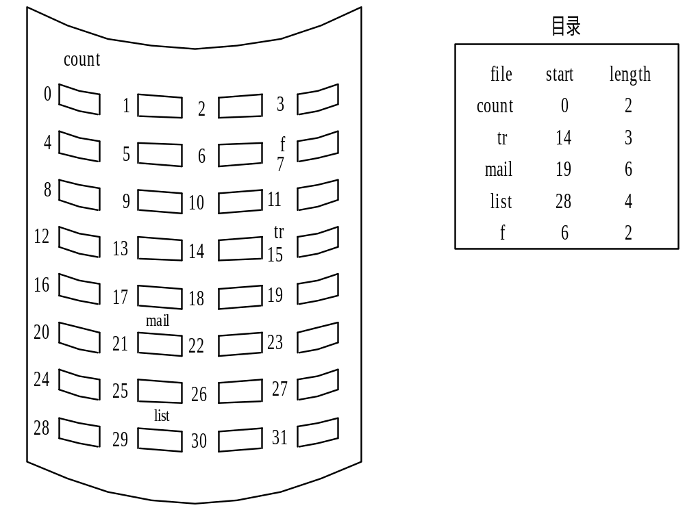
外存的组织方式
连续组织方式

Slide 3
连续组织方式的主要优缺点
主要优点如下：
顺序访问容易。
(2) 顺序访问速度快。
主要缺点如下：
要求有连续的存储空间。
(2) 必须事先知道文件的长度。
(3) 不能灵活地删除和插入记录。
(4) 不便于动态增长的文件。

Slide 4
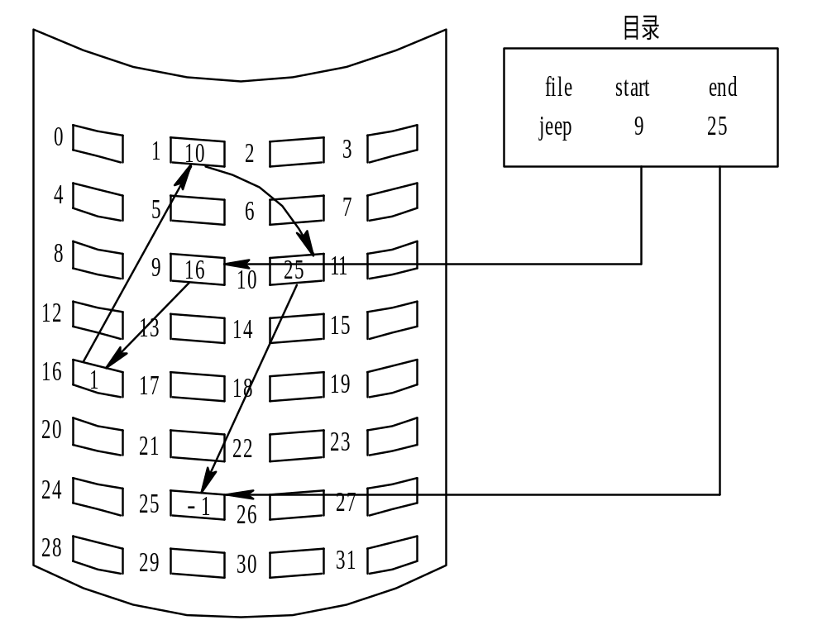
链接组织方式
1. 隐式链接
磁盘空间的链接式分配

Slide 5
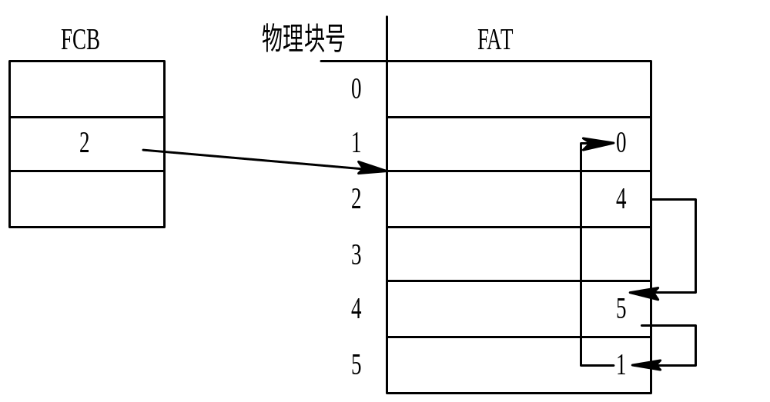
2. 显式链接
显式链接结构

Slide 6
FAT技术
在微软公司的早期MS-DOS中，所使用的是12 位的FAT12 文件系统，后来为16 位的
FAT16文件系统；在Windows 95和Windows 98操作系统中则升级为32位的FAT32；Windows
NT、Windows 2000 和Windows XP 操作系统又进一步发展为新技术文件系统NTFS(New
Technology File System)。上述的几种文件系统所采用的文件分配方式基本上都是类似于前
一节所介绍的显式链接方法。

Slide 7
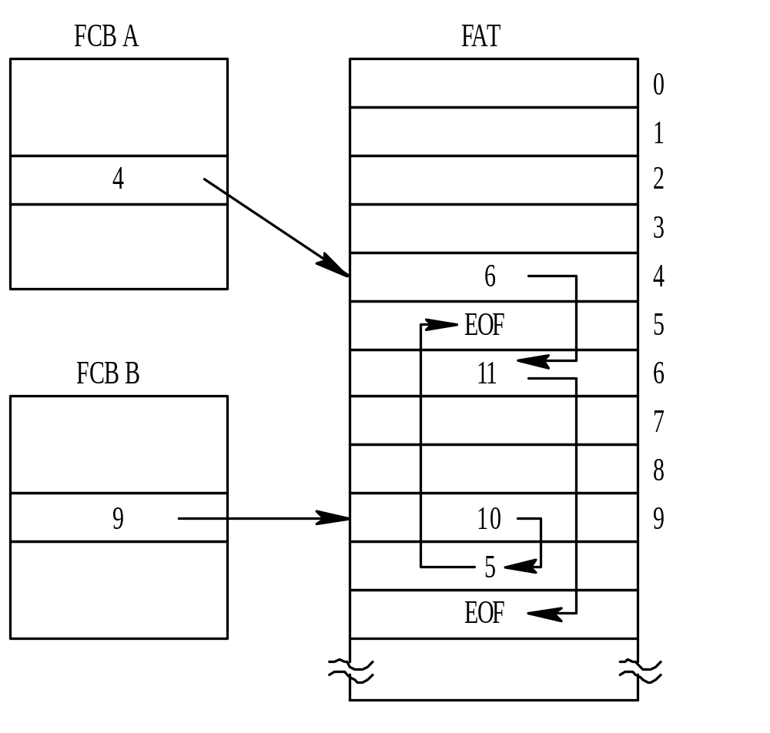
FAT技术

Slide 8
FAT技术
FAT12
对于1.2 MB的软盘，每个盘块的大小为512 B，在每个FAT中共含有2.4 K 个表项，由于每个FAT 表项占12 位，故FAT 表占用3.6 KB的存储空间。
1.2MB/512B=2.4k
2.4K*1.5=3.6KB

Slide 9
FAT技术
FAT12
假定盘块的大小为 1K，对于1.2MB的软盘，在FAT12文件系统下， FAT表需占用( )的存储空间。

Slide 10
FAT技术
FAT12
每个FAT表项为12位，所以FAT表中最多允许4K表项，盘块（扇区）512B，每一个磁盘分区的容量为：4K*512B=2MB
一个物理磁盘能支持4个逻辑磁盘分区，所以磁盘最大容量为8MB
为了增加容量，引入族的概念：
一个族可以是512B、1KB 、2KB、4KB…
问题：族内碎片增加。

Slide 11
FAT技术
FAT16
FAT表的宽度增加到16位，长度增加到2¹⁶
如果族为4KB，分区容量为： 2¹⁶ *4KB
FAT32
FAT表的宽度增加到32位，长度增加到2³²
如果族为4KB，分区容量为： 2³² *4KB
缺点：
文件分配表大，运行速度慢；不支持容量小于512MB的分区（仍然需使用FAT16）;单个文件不能大于4GB；不保持向下兼容。

Slide 12
NTFS
1、NTFS新特征
64位地址
可以很好地支持长文件名
具有系统容错功能
能保证系统中的数据一致性
2、磁盘组织
分区称为卷
NTFS以族为磁盘空间分配和回收的基本单位，又称为卷因子。

Slide 13
NTFS
3、文件的组织
以卷为单位，将一个卷中所有文件信息、目录信息以及可用的未分配空间信息，都以文件记录的方式记录在一张主控文件表MFT（Master File Table）中，一个文件对应一条记录（一行，大小固定为1KB），称为对应文件的元数据，也称为文件控制字。

Slide 14
链接分配的主要优缺点
链接分配的主要优点如下：
采用离散分配,消除了外部碎片,提高了外存利用率。
(2) 容易实现文件的动态增长，对文件的增、删、改容易。
链接分配的主要缺点如下：
不能支持高效的直接存取。
(2) FAT占用较大的内存空间。

Slide 15
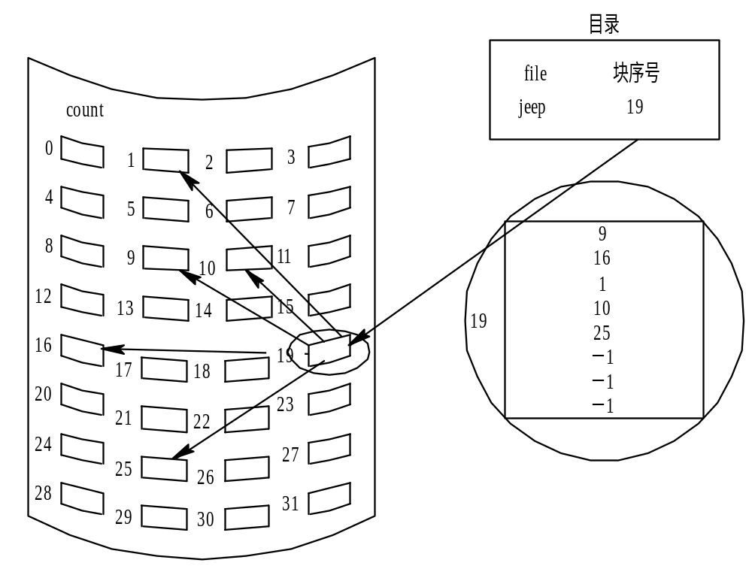
索引组织方式
1. 单级索引分配

Slide 16
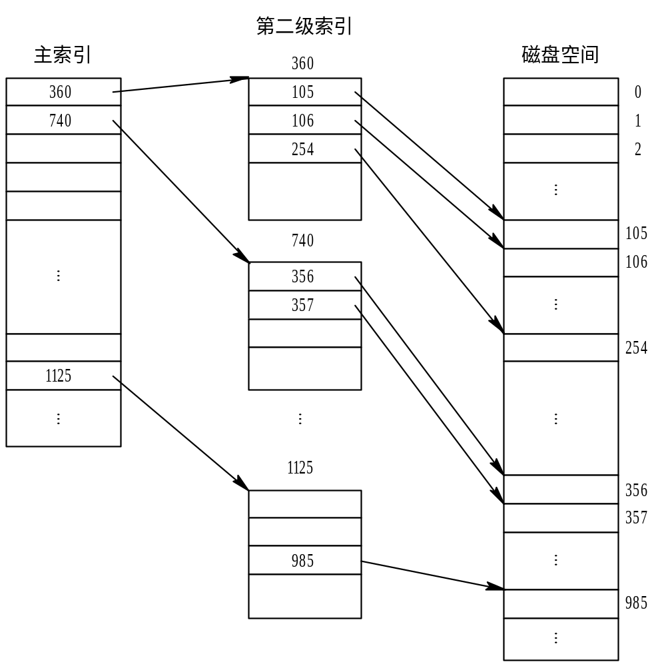
2. 多级索引分配

Slide 17
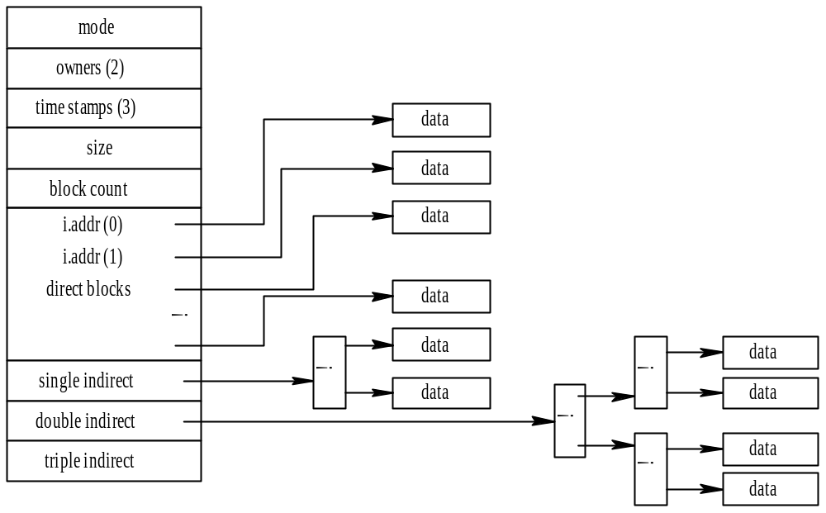
3.混合索引方式

Slide 18
文件存储空间的管理
空闲表法和空闲链表法
1. 空闲表法
序号 | 第一空闲盘块号 | 空闲盘块数
1 | 2 | 4
2 | 9 | 3
3 | 15 | 5
4 | — | —
空闲盘块表

Slide 19
文件存储空间的管理
空闲表法和空闲链表法
2. 空闲链表法
空闲盘块链。
(2) 空闲盘区链

Slide 20
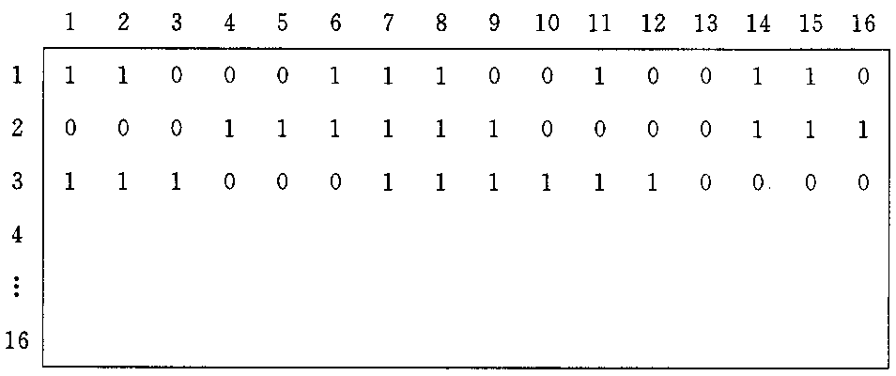
文件存储空间的管理
位示图法
1. 位示图
位示图

Slide 21
2. 盘块的分配
(1) 顺序扫描位示图，从中找出一个或一组其值为“0”的二进制位(“0”表示空闲时)。
(2) 将所找到的一个或一组二进制位， 转换成与之相应的盘块号。假定找到的其值为“0”的二进制位，位于位示的第i行、第j列，则其相应的盘块号应按下式计算：
b=n(i-1)+j
式中， n代表每行的位数。
(3) 修改位示图， 令map［i,j］=1。

Slide 22
3. 盘块的回收
(1) 将回收盘块的盘块号转换成位示图中的行号和列号。 转换公式为：
    i=(b-1)DIV n+1
    j=(b-1)MOD n+1
(2) 修改位示图。 令map ［i,j］=0。

Slide 23
例：如果利用20行，30列的位示图来标志空闲盘块的状态，在进行盘盘块分配时，当第一次找到的空闲盘块（即该位置为0）处于第11行，第18列，则相应的盘块号为_____。
b=n(i-1)+j=30(11-1)+18=318

Slide 24
例：如果利用20行，30列的位示图来标志空闲盘块的状态，在进行盘盘块分配时，当第一次找到的空闲盘块（即该位置为0）处于第11行，第18列，则相应的盘块号为_____。
b=n(i-1)+j=30(11-1)+18=318

Slide 25
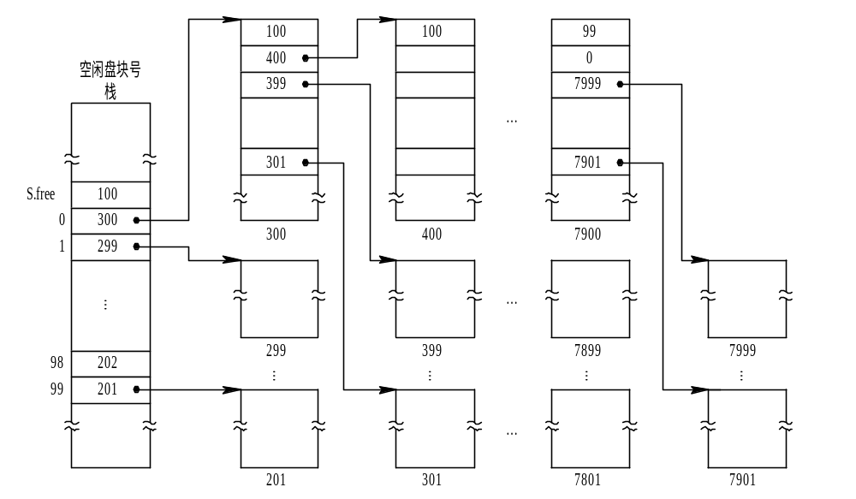
成组链接法

Slide 26
提高磁盘I/O速度的途径
磁盘高速缓存(Disk Cache)
  磁盘高速缓存的形式
  (1) 在内存中开辟一个单独的存储空间来作为磁盘高速缓存，其大小是固定的，不会受应用程序多少的影响；
  (2) 把所有未利用的内存空间变为一个缓冲池，供请求分页系统和磁盘I/O时(作为磁盘高速缓存)共享。

Slide 27
提高磁盘I/O速度的途径
磁盘高速缓存(Disk Cache)
  数据交付方式
  系统可以采取两种方式， 将数据交付给请求进程：
  (1) 数据交付。这是直接将高速缓存中的数据， 传送到请求者进程的内存工作区中。
  (2) 指针交付。只将指向高速缓存中某区域的指针， 交付给请求者进程。

Slide 28
提高磁盘I/O速度的途径
提高磁盘I/O速度的其它方法
1. 提前读(Read-Ahead)
2. 延迟写
3. 优化物理块的分布
4. 虚拟盘

Slide 29
文件保护
确保文件安全性的措施
  通过存取控制机制，防止由人为因素所造成的文件不安全性。
  采取系统容错技术，防止系统部分的故障所造成的文件不安全性。
  建立后备系统，防止自然因素所造成的文件不安全性。

Slide 30
文件保护
保护域
  访问权
  把一个进程能对某对象执行操作的权力，称为访问权（access right）。
  （对象名，权集），
  如对文件F1进行读R\写W操作的权力：(F1,{R/W})。

Slide 31
文件保护
保护域
  保护域：进程对一组对象访问权的集合，进程只能在指定域内执行操作。
  规定了进程所能访问的对象和能执行的操作。
域1
域2
域3
F3[R]
F4[RWE]
F5[RW]
F6[RWE]
Plotter2[W]
F1[R]
F2[R]
Printer 1

Slide 32
文件保护
保护域
  进程和域间的静态联系
    进程和域之间一一对应
    在进程的整个生命期中，其可用资源是固定的
    称为静态域
    进程运行的全过程都是受限于同一个域，这将会使赋予进程的访问权超过实际需要

Slide 33
文件保护
保护域
  进程和域间的动态联系
    进程和域之间一多对应
    将进程的运行分为若干个阶段，每个阶段联系一个域
    应增设保护域切换功能

Slide 34
文件保护
访问矩阵
  基本的访问矩阵
对象 域 | F1 | F2 | F3 | F4 | F5 | F6 | Printer 1 | Plotter 2
D1 | R | R,W
D2 |  |  | R | R,W,E | R,W |  | W
D3 |  |  |  |  |  | R,W,E | W | W

Slide 35
文件保护
访问矩阵
  具有域切换权的访问矩阵
对象 域 | F1 | F2 | F3 | F4 | F5 | F6 | Printer 1 | Plotter 2 | 域D1 | 域D2 | 域D3
域D1 | R | R,W |  |  |  |  |  |  |  | S
域D2 |  |  | R | R,W,E | R,W |  | W |  |  |  | S
域D3 |  |  |  |  |  | R,W,E | W | W

Slide 36
文件保护
访问矩阵的修改
  拷贝权：将某个域中所拥有的访问权扩展到同一列的其他域
对象 域 | F1 | F2 | F3
D1 | E |  | W*
D2 | E | R* | E
D3 | E
对象 域 | F1 | F2 | F3
D1 | E |  | W*
D2 | E | R* | E
D3 | E | R | W

Slide 37
文件保护
访问矩阵的修改
  所有权：能增加、或能删除某种访问权
对象 域 | F1 | F2 | F3
D1 | O,E |  | W
D2 |  | R*,O | R*,O,W
D3 | E
对象 域 | F1 | F2 | F3
D1 | O,E
D2 |  | O,R*,W* | R*,O,W
D3 |  | W | W

Slide 38
文件保护
访问矩阵的修改
  拷贝权和所有权都是用于改变矩阵内同一列的各项访问权，或者说，是用于改变在不同域中运行的进程对同一对象的访问权

Slide 39
文件保护
访问矩阵的修改
  控制权可用于改变矩阵内同一行中（域中）的各项访问权，即，用于改变在某个域中运行的进程对不同对象的访问权。
对象 域 | F1 | F2 | F3 | F4 | F5 | F6 | Printer 1 | Plotter 2 | 域D1 | 域D2 | 域D2
域D1 | R | R,W
域D2 |  |  | R | R,W,E | R,W |  | W |  |  |  | Control
域D3 |  |  |  |  |  | R,E | W | W

Slide 40
文件保护
访问矩阵的实现
  访问矩阵优缺点
    优点：简单，易理解
    缺点：
      域的数量和对象的数量可能很大，导致表项数量庞大，需要占用大量存储空间，访问也费时
      矩阵中大部分项都是空项，非常稀疏的矩阵

Slide 41
文件保护
访问矩阵的实现
  访问控制表
    对访问矩阵按列（对象）划分，为每一列建立一张访问控制表
    已删除所有空项，减少了存储空间，提高了查找速度
    可以放在文件控制表或索引结点中

Slide 42
文件保护
访问矩阵的实现
  访问权限表
    对访问矩阵按行（域）划分，为每一行建立一张访问权限表
    是由一个域对每一个对象可以执行的一组操作所构成的表
类型 | 权力 | 对象
文件 | R-- | 指向文件的指针
文件 | RWE | 指向文件的指针
文件 | RW- | 指向文件的指针
打印机 | -W- | 指向打印机的指针

Slide 43
提高磁盘可靠性的技术
磁盘容错技术（系统容错技术SFT）
增加冗余的磁盘来提高磁盘系统可靠性
第一级容错技术SFT-I
2) 第二级容错技术SFT-II
3) 基于集群技术的容错

Slide 44
提高磁盘可靠性的技术
磁盘容错技术
第一级容错技术SFT-Ⅰ
双份目录和双份文件分配表
2) 热修复重定向和写后读校验
热修复重定向(Hot-Redirection)。
系统将磁盘容量的很小一部分作为热修复重定向区，用于存放当发现磁盘有缺陷时的待写数据
(2) 写后读校验(Read after write Verification)方式。

Slide 45
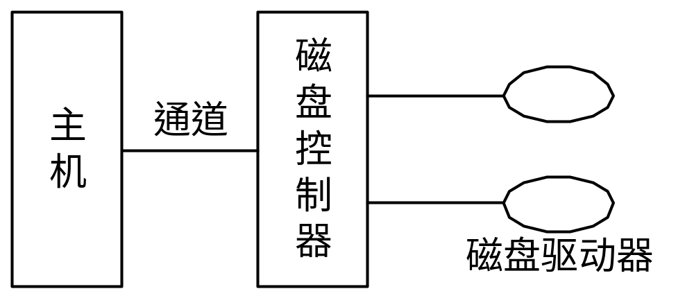
提高磁盘可靠性的技术
磁盘容错技术
2. 第二级容错技术SFT-Ⅱ
(1) 磁盘镜像(Disk Mirroring)。
磁盘镜像示意

Slide 46
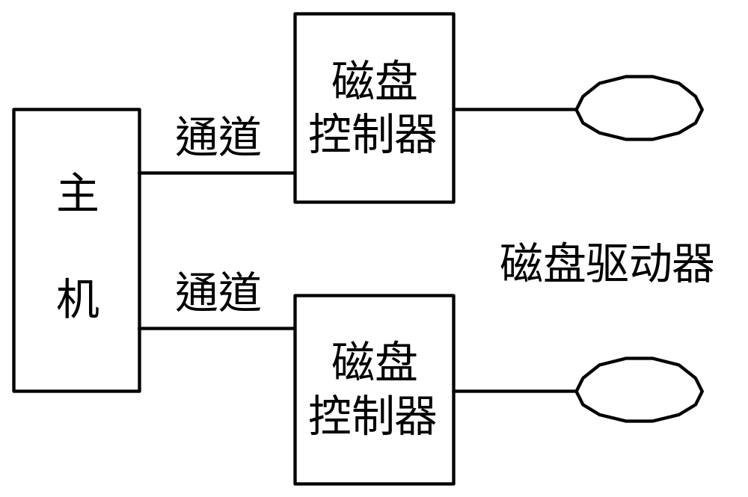
(2) 磁盘双工(Disk Duplexing)。
磁盘双工示意

Slide 47
提高磁盘可靠性的技术
磁盘容错技术
3. 基于集群技术的容错功能
(1)双机热备份模式
主服务器
镜像服务器链路
备份服务器

Slide 48
(2)双机互为备份模式
光纤
数据库服务器
电子邮件服务器
路由器
交换机
互联网

Slide 49
数据一致性控制
数据一致性
保存在多个文件中的同一数据，在任何情况下都必需能保证相同。

Slide 50
数据一致性控制
事务
  事务的定义
    事务是用于访问和修改各种数据项的一个程序单位
    事务也可以被看做是一系列相关读和写操作
    只有对分布在不同位置的同一数据所进行的读和写(含修改)操作全部完成时，才能以托付操作(Commit Operation)（提交操作）来终止事务。只要有一个读、写或修改操作失败，便须执行夭折操作(Abort peration)，也称回滚操作或取消操作。

Slide 51
数据一致性控制
事务
  事务必需满足四个属性，ACID
    原子性（Atomic）
    一致性（Consistent）
      事务完成时，必须使所有的数据保持一致状态。
    隔离性（Isolated）
    一个事务只能看到另一个事务对数据修改前或者修改后的状态，不能是中间状态。
    持久性（Durable）
    事务完成后，它对系统的影响是永久性的

Slide 52
数据一致性控制
事务
  事务记录
    用于实现事务原子性的数据结构
    被放在稳定存储器中，用来记录在事务运行时数据项修改的全部信息，故又称为运行记录(Log)
    包括下列字段:
      事务名：用于标识该事务的惟一名字；
      数据项名：指被修改数据项的惟一名字；
      旧值：修改前数据项的值；
      新值：修改后数据项将具有的值。

Slide 53
数据一致性控制
事务
  恢复算法
    (1) undo〈Ti〉。该过程把所有被事务Ti修改过的数据恢复为修改前的值
    (2) redo〈Ti〉。该过程把所有被事务Ti修改过的数据设置为新值。

Slide 54
数据一致性控制
事务
  恢复算法
    系统发生故障，通过查找事务记录表，把尚未清理的事务分成两类：
    一类是其所包含的各类操作都已完成的事务：利用redo〈Ti〉过程，把所有已被修改的数据设置成新值。
    另一类是其所包含的各个操作并未全部完成的事务：利用undo〈Ti〉过程，将所有已被修改的数据，恢复为修改前的值。

Slide 55
数据一致性控制
事务
  设置检查点
    可能存在着许多并发执行的事务，事务记录表中就会有许多记录。时间一长，一旦系统发生故障，在事务记录表中的记录清理起来就非常费时。
    引入检查点的主要目的，是使对事务记录表中事务记录的清理工作经常化
    只需对最后一个检查点之后的事务记录进行处理。

Slide 56
数据一致性控制
并发控制
  事务顺序性：各事务对数据项的修改是互斥的，必须按次序依次进行，一个执行完后才允许另一个执行
  把用于实现事务顺序性的技术称为并发控制

Slide 57
数据一致性控制
并发控制
  并发控制机制
    利用信号量机制
    利用互斥锁实现“顺序性”
      为共享对象设置一把互斥锁
    利用互斥锁和共享锁实现顺序性
      互斥锁仅允许一个事务对对象执行读或写操作，共享锁则允许多个事务对相应对象执行读操作，不允许其中任何一个事务对对象执行写操作。

Slide 58
数据一致性控制
重复数据的数据一致性问题
  重复文件的一致性
    第一种方法是当一个文件被修改后，可查找文件目录，以得到其它几个拷贝的索引结点号，再从这些索引结点中找到各拷贝的物理位置，然后对这些拷贝做同样的修改；
    第二种方法是为新修改的文件建立几个拷贝，并用新拷贝去取代原来的文件拷贝。

Slide 59
数据一致性控制
重复数据的数据一致性问题
  链接数一致性检查
    对于一个共享文件，其索引结点号会在目录中出现多次。另一方面，在该共享文件的索引结点中有一个链接计数count，用来指出共享本文件的用户(进程)数。在正常情况下这两个数据应该一致，否则就会出现数据不一致性差错。。

